Slide 1

경도인지장애 DTx를 위한 AI
임도형
로완 CTO

Slide 2
임도형
연세대학교 전자공학과, 컴퓨터공학과 석박사 수료, AI 전공
SW 솔루션 개발 15년
딥러닝 실무 7년
현재 디지털치료제 로완 CTO/CAIO

Slide 3

DTx와 AI

Slide 4
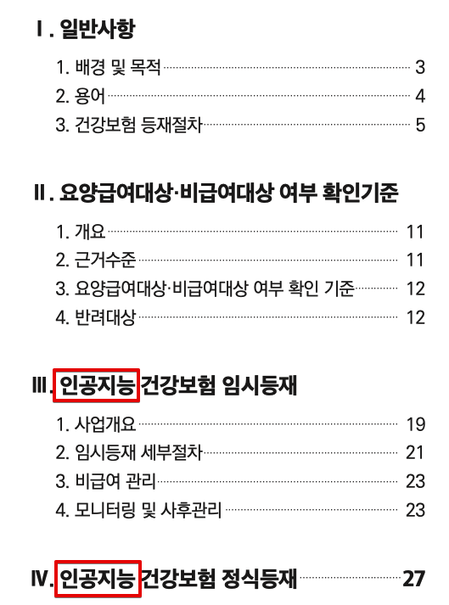
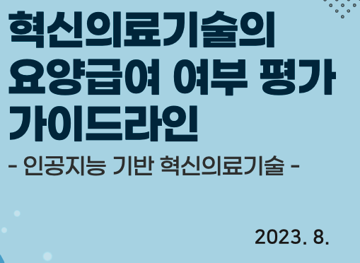
디지털 치료기기(DTx)에 AI는 필수
from 혁신의료기술의 요양급여 여부 평가 가이드라인(인공지능 기반 혁신의료기술).pdf

Slide 5
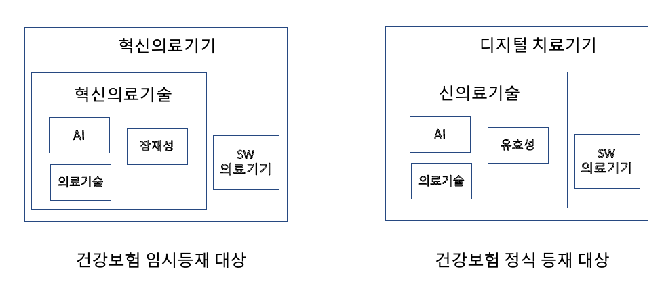
디지털 치료기기(DTx)에 AI는 필수
from 혁신의료기술의 요양급여 여부 평가 가이드라인(인공지능 기반 혁신의료기술).pdf

Slide 6
순환 의존 관계
DTx
data
AI

Slide 7
DTx에 AI가 필수?
환자 맞춤형 처방이 가능해야 한다.

Slide 8
DTx
“의학적 장애 혹은 질병을 예방, 관리, 치료하기 위해 환자에게 근거 기반 치료제 개입을 제공하는 소프트웨어 의료기기”
SW로 뇌와 신경에 자극을 주어 질환을 치료
개별 환자의 질환 상태에 맞는 치료 컨텐츠 처방이 필요

Slide 9
딥러닝 핵심 능력
입력과 출력 간의 관계를 학습한다.

Slide 10
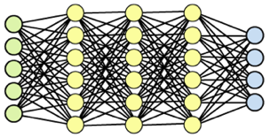

함수
DNN
입력
출력

Slide 11

학습
DNN
0(고양이)

Slide 12

학습
DNN
1(강아지)

Slide 13

학습
DNN
0(고양이)

Slide 14

학습
DNN
1(강아지)

Slide 15

학습이 되면
DNN
?
처음 보는 입력이라도 출력을 낸다. 의미 있는.

Slide 16
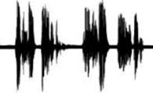
딥러닝 활용 예
DNN
“안녕하세요”
음파

Slide 17
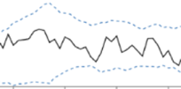
딥러닝 활용 예
DNN
정상/비정상
시스템 데이터

Slide 18

딥러닝 활용 예
DNN
다음 수

Slide 19
딥러닝 활용 예
DNN
“hello”
“안녕하세요”
영어
한국어

Slide 20
딥러닝 활용 예
DNN
사과
크기/색깔
익음/안익음

Slide 21
딥러닝 활용 예
DNN
x
x²

Slide 22

딥러닝 활용 예
DNN
집값

Slide 23
딥러닝 활용 예
DNN
“의학적 장애 혹은 질병을 예방, 관리, 치료하기 위해 환자에게”
“근거”

Slide 24
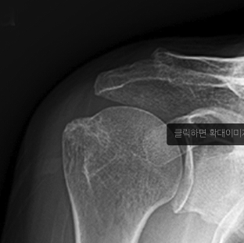
딥러닝 활용 예
DNN
골절 여부

Slide 25
치료를 위한 인공지능
환자 상태
치료 컨텐츠
치료 효과

Slide 26
치료를 위한 인공지능
DTx
환자 상태
치료 컨텐츠
치료 효과

Slide 27
진단 AI / 치료 AI
진단 AI : 수 없이 많다.
치료 AI : 극 소수

Slide 28
DTx에 필요한 AI
환자 상태
치료 컨텐츠

Slide 29
DTx에 필요한 AI
환자 상태
치료 컨텐츠
아예 없다

Slide 30
대안
환자 상태
치료 컨텐츠
아예 없다
환자, 컨텐츠
효과

Slide 31
대안
환자 상태
치료 컨텐츠
아예 없다
환자, 컨텐츠
효과
아예 없다

Slide 32
다른 대안
환자 상태
치료 컨텐츠
아예 없다
환자, 컨텐츠
효과
아예 없다
환자, 컨텐츠
플레이 점수

Slide 33
다른 대안
환자 상태
치료 컨텐츠
아예 없다
환자, 컨텐츠
효과
아예 없다
환자, 컨텐츠
플레이 점수
거의 없다.

Slide 34
다른 대안
환자 상태
치료 컨텐츠
아예 없다
환자, 컨텐츠
효과
아예 없다
환자, 컨텐츠
플레이 점수
거의 없다. 로완은 있다

Slide 35
MEET
MEET
MEET : 디지털 컨텐츠 사용이 경도인지장애에 효과가 있다는 연구과제

Slide 36
MEET - Data
MEET
data

Slide 37
MEET - Data - AI
MEET
data
AI

Slide 38
슈퍼브레인
data
슈퍼브레인
AI

Slide 39
슈퍼브레인
data
슈퍼브레인
AI

Slide 40
슈퍼브레인
data
슈퍼브레인
AI

Slide 41
선순환 체계 구축
DTx
data
AI

Slide 42
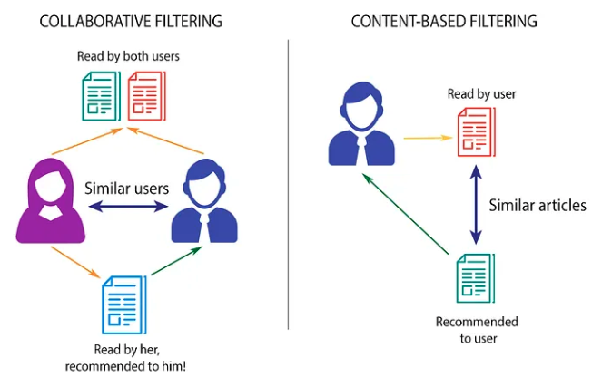
기존 추천 시스템
유사한 유저의 선택을 추천
유사한 컨텐츠를 추천

Slide 43
DTx에 적용하려니
유사한 유저의 선택을 추천
유사한 컨텐츠를 추천
무엇이 유사한?
기 선택과 유사한 것만?

Slide 44
DTx에서의 문제점
유사한 유저의 선택을 추천
유사한 컨텐츠를 추천
무엇이 유사한?
기 선택과 유사한 것만?
저하 정도가
유사한
사용자가 선택하지 않았는데?

Slide 45
DTx의 장점
시간적 물리적 제약이 적다
장시간 사용이 가능하다
장시간 사용에 의한 향상된 효과를 기대할 수 있다
지겹거나(너무 쉬운), 포기(너무 어려운)하지 않고 재미있게 오래 할 수 있어야 한다.

Slide 46

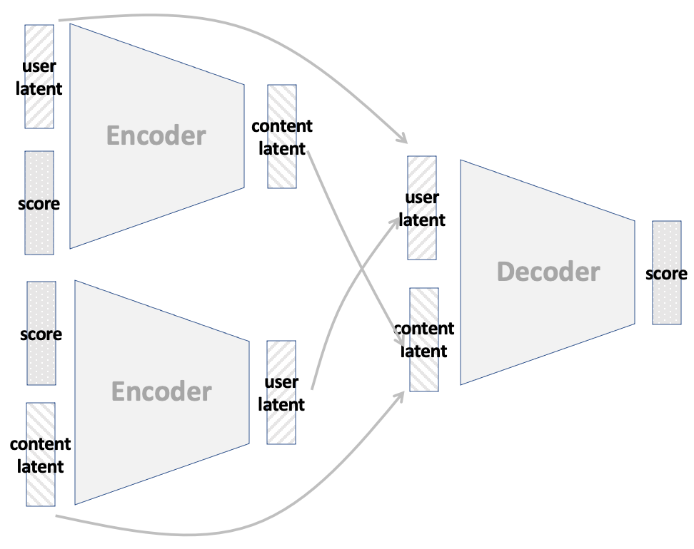
DTx를 위한 AI 모델
사용자의 내적 잠재값과 컨텐츠의 내적 잠재값을 찾아내고
이를 사용하여 점수를 예측한다.
예측된 점수로 환자에게 적절 난이도의 컨텐츠를 찾는다.

Slide 47
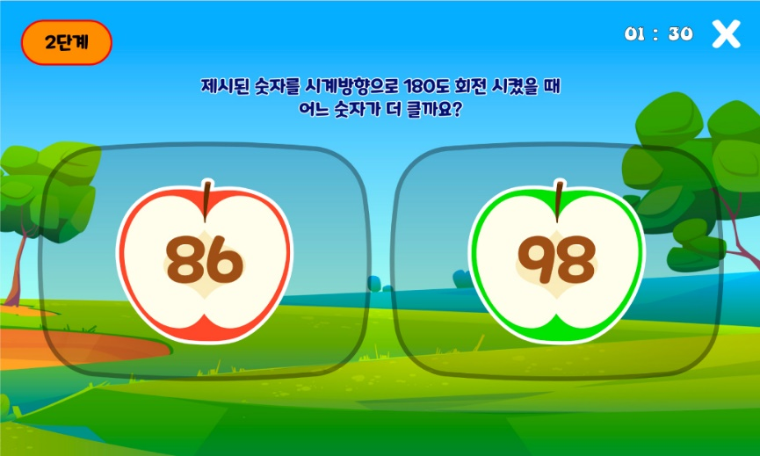

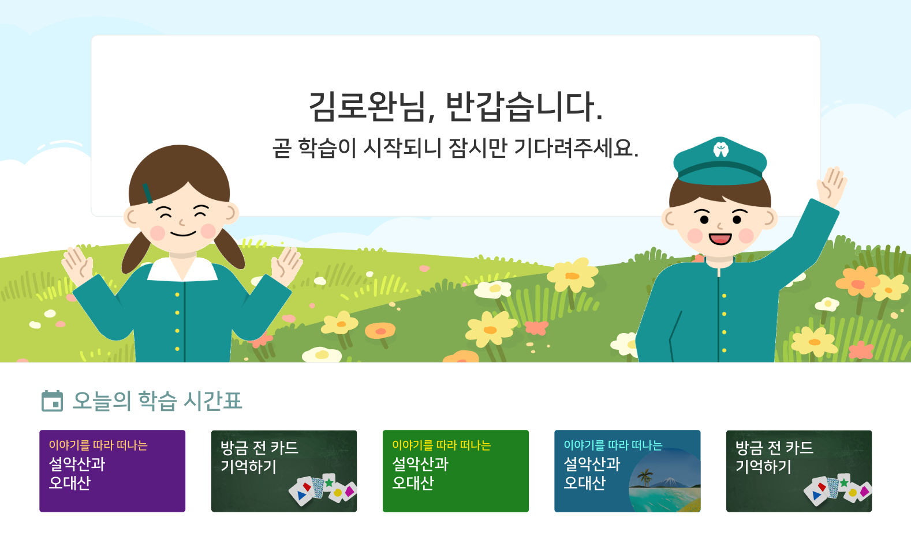
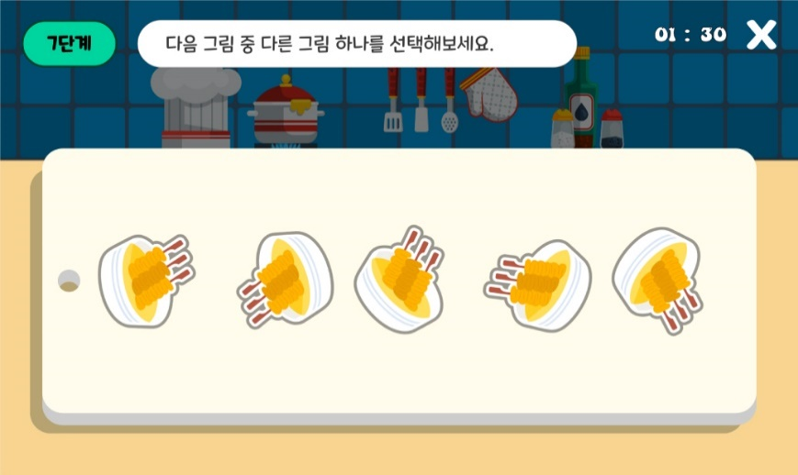
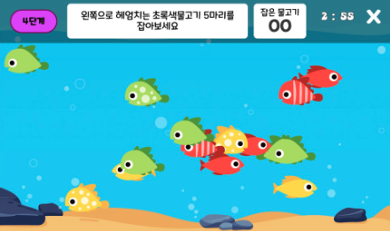
경도인지장애 환자를 위한 슈퍼브레인

Slide 48
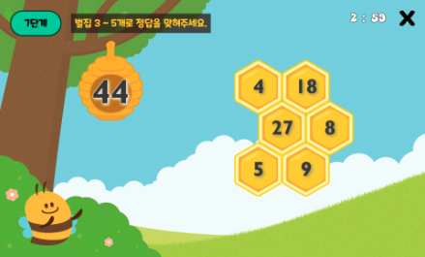
슈퍼브레인에 AI 적용
특정 환자의 전체 컨텐츠에 대한 반응시간과 정확도를 예측
25초, 90점

Slide 49

슈퍼브레인에 AI 적용
개별 환자의 인지저하에 따른 개별 난이도 순의 컨텐츠 리스트 생성
적절 난이도의 치료 컨텐츠를 처방
환자 맞춤형 처방

Slide 50
로완과 DTx 소개

Slide 51
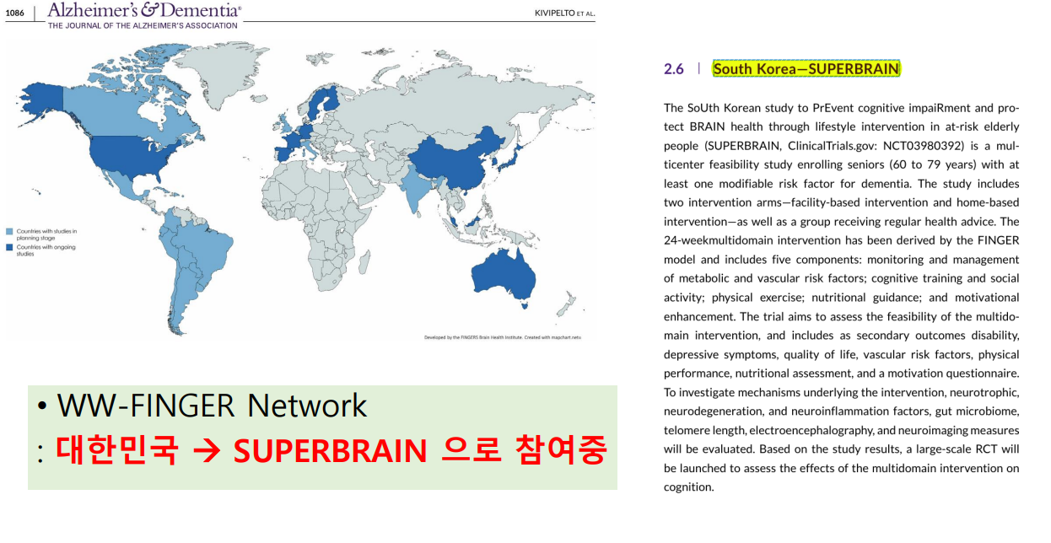

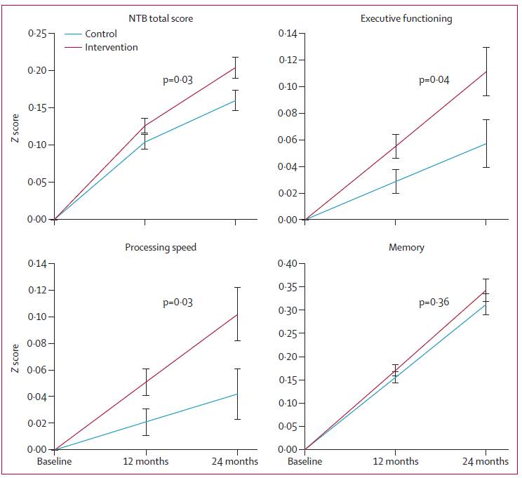
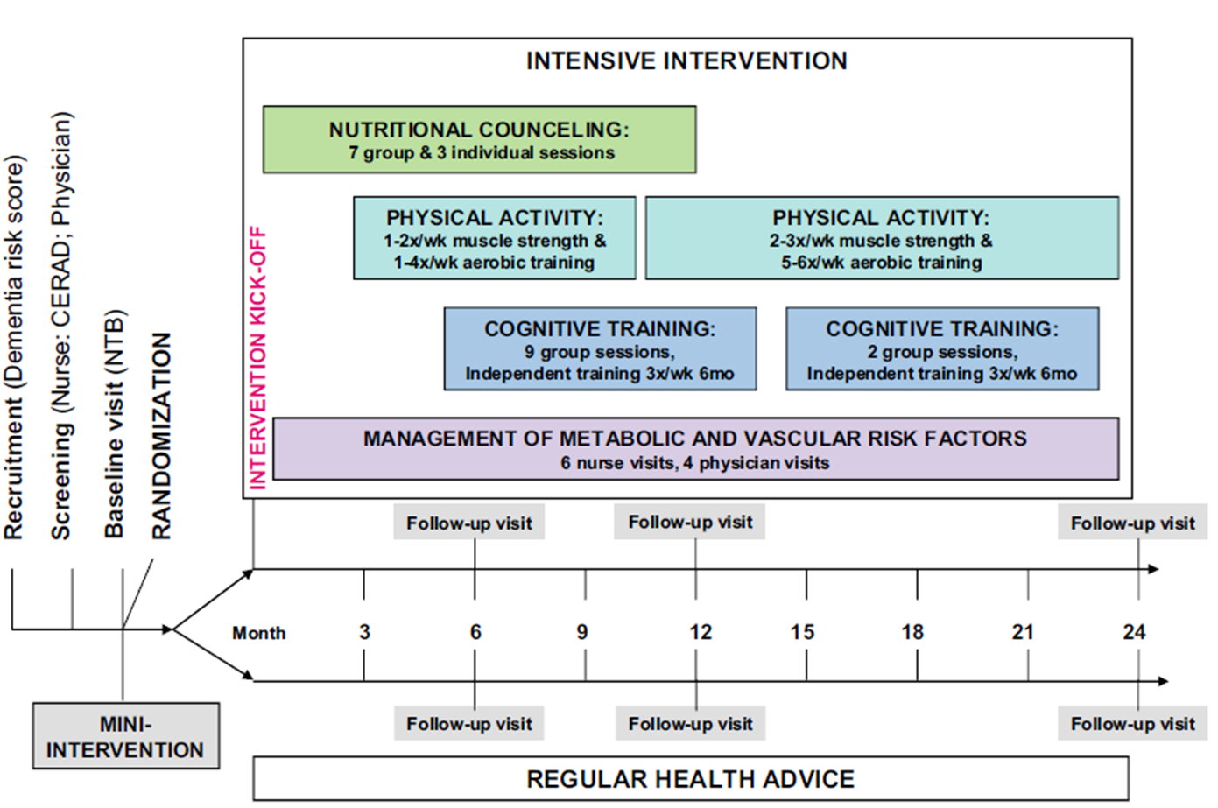
전세계 다중영역중재 (Multi-domain Intervention) 기준 기반 DTx
WORLDWIDE FINGERS
2년간 핀란드 지역사회 고위험군 노인들을 대상으로 인지자극훈련, 운동/영양관리, 혈관질환 위험요소관리 등의 다중 영역에 대한 중재(Intervention)를 시행
치매 예방효과(다중 영역 중재군에서 인지기능이 유의하게 개선됨)를 확인한 연구로 2017년 WWFINGER 네트워크의 발족과 더불어 세계치매예방의 표준연구로서 자리매김 하였으며, 이를 한국형 디지털 인지중재 프로그램으로 개발함
<Ngandu T, et al. Lancet 2015;385:2255–63>
51
(Finnish Geriatric Intervention Study to Prevent Cognitive Impairment and Disability)

Slide 52


SUPERBRAIN OVERVIEW
로완의 슈퍼브레인은 대규모, 다기관 임상을 통해 인지능력 개선의 효과 입증
연구의 명칭
한국형 치매예방 다중영역 중재프로그램의 적용가능성과 유효성을 조사하는 무작위 대조연구*
연구 기간
IRB 승인일 ~ 2020년 12월 31일 (환자모집 기간 : 9개월)
임상 환자수
150명
최종 목적
식단, 운동, 인지훈련, 사회활동, 혈관질환, 동기강화 등의 다중영역으로 구성된 치매예방을 위한 프로그램의 노인 대상 현실 적용 가능성 조사
임상 결과
Retention rate 재 참여율 및 Compliance to the protocol 순응도 90% 이상, 2020년 2월 보건복지부 결과보고
1차년도
2차년도
3차년도
기관형 및 재가형
한국형 치매예방의 프로그램 개발
노인대상 Pilot Test
개발 프로그램 현실적용가능성 증명
개발 프로그램 효과적인 확산모델 제시
혈관질환 예방관리
인지훈련 사회활동
후속 RCT 프로토콜 제시
운동
영양
동기강화
Feasibility RCT
치매예방 프로그램 정보시스템 구축
2차 임상
2021년 4월부터 ‘한국형 비대면 치매예방을 위한 다중영역중재 프로그램의 고도화와 유효성 검증연구’로
총 14개 기관이 참여하고 300명을 대상으로 하는 2차 임상 진행중
“SUPERBRAIN” : The SoUth Korean study to PrEvent cognitive impaiRment and protect BRAIN health through lifestyle intervention in at-risk elderly people
Notes:
슈퍼브레인은 보건복지부 후원으로 150명을 대상으로 3년간 진행한 대규모,다기관 RCT 연구였습니다.

Slide 53
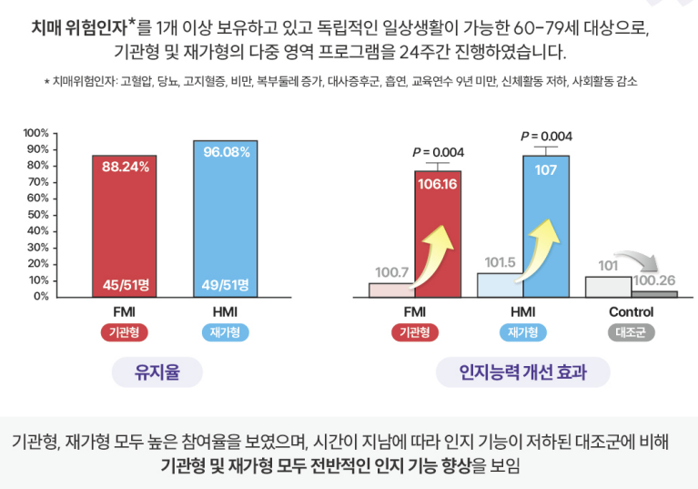
SUPERBRAIN OVERVIEW
임상결과 ‘현저한 인지능력 개선효과’ 확인
임상결과
3년에 걸친 임상 2018-2020
보건복지부 펀딩 $2 million
치매 위험인자*를 1개 이상 보유하고 있고 독립적인 일상생활이 가능한 60~79세 대상으로,
기관형 및 재가형의 다중 영역 프로그램을 24주간 진행하였습니다.
* 치매위험인자 : 고혈압, 당뇨, 고지혈증, 비만, 복부둘레 증가, 대사증후군, 흡연, 교육연수 9년 미만, 신체활동 저하, 사회활동 감소
인지기능이 시간에 따라 점진적으로 떨어지는 치매고위험군이
슈퍼브레인을 사용 후 오히려 인지기능이 개선됨
기관형 및 재가형 모두 치매고위험 어르신들의 높은 사용성 확인
인지능력 개선 효과
유지율
Notes:
슈퍼브레인 연구는 기관형과 재가형으로 나눠서 6개월간 진행되었고,
보시다시피 기관형 88%, 재가형 96%의 높은 compliance를 달성할 수 있었습니다.
그 결과 대조군에 비하여 재가형 기관형 모두 현저한 인지개선효과를 보였습니다. 약으로 따지면 높은 복용율을 통한 치료효과 극대화를 확인했다고 생각하시면 되겠습니다.

Slide 54
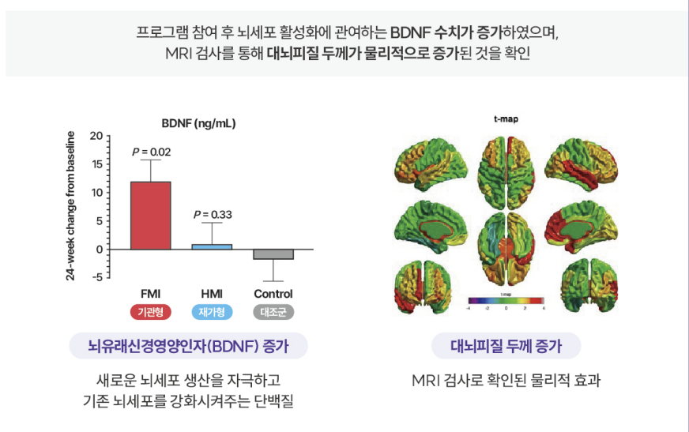
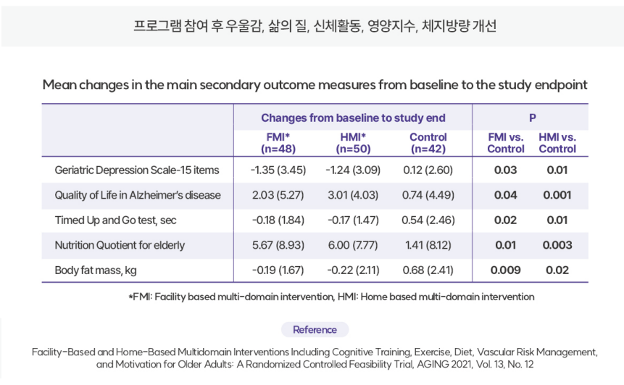
SUPERBRAIN OVERVIEW
임상결과 BDNF 및 Cortical thickness 증가, 우울감 개선을 확인하였음
프로그램 참여 후 뇌세포 활성화에 관여하는 BDNF 수치가 증가하였으며,
MRI 검사를 통해 대뇌피질 두께가 물리적으로 증가된 것을 확인
프로그램 참여 후
우울감, 삶의 질, 신체활동, 영양지수, 체지방량 개선
뇌유래신경영양인자(BDNF) 증가
대뇌피질 두께 증가
Reference
Facility-Based and Home-Based Multidomain Inter ventions Including Cognitive Training, Exercise, Diet, Vascular Risk Management, and Motivation for Older Adults : A Randomized Controlled Feasibility Trial, AGAING 2021, Vol. 13, No. 12
새로운 뇌세포 생산을 자극하고
기존 뇌세포를 강화시켜주는 단백진
MRI 검사로 확인된
물리적 효과
Notes:
뿐만 아니라 BDNF 증가 , 코티컬 Thickness도 증가된것을 확인할 수 있었습니다. 그리고 우울감 삶의 질, 신체활동 영양지수, 체지방량도 개선되었음을 확인했습니다.

Slide 55
CLINICAL OUTCOMES
로완의 슈퍼브레인을 활용한 인지능력 개선효과는 세계적 의학논문에 등록됨
Notes:
이렇게 슈퍼브레인을 활용한 인지능력 개선효과에 대해서 의료진들께서 연구논문을 발표하고 있고,
10여개 이상의 SCI급 저널에 게재되는 성과를 거두고 있습니다.

Slide 56



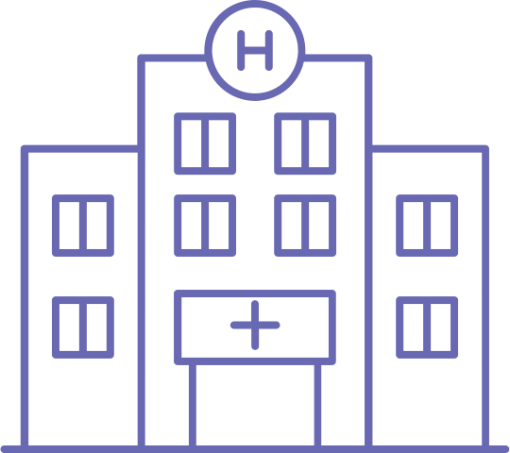


SUPERBRAIN OVERVIEW
치매안심센터 및 복지관, 신경과 개원의 중심 상용화 진행 中
치매안심센터
복지관
대학병원
SUPERBRAIN G
SUPERBRAIN DeX
요양병원
개원의
B2C
정상인 및 경도기억력 장애 대상
맞춤화 프로그램
디지털치료기기 품목허가
→ 개인맞춤화 치료 프로그램
Notes:
이렇게 국내외 신뢰도를 얻은 슈퍼브레인은 두가지 버전으로 출시되어서 작년부터 판매가 되고 있습니다.
국가예산으로 운영되는 치매안심센터 복지관에는 슈퍼브레인 G가
의료진들께서 직접 환자 상태에 따라 치료컨텐츠를 선택하고 인지중재치료를 하실수 있게 만들어진 슈퍼브레인H 가 있습니다.

Slide 57
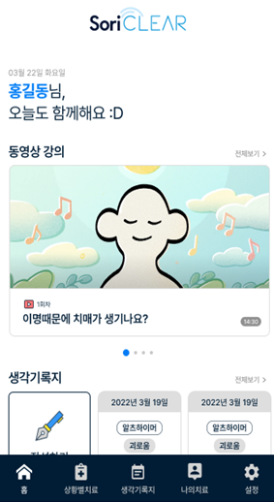
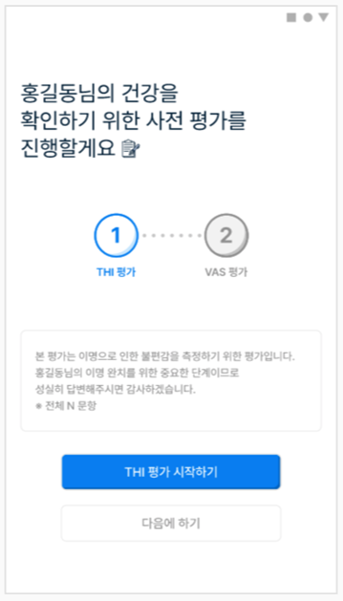
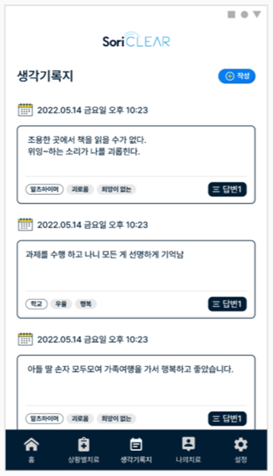
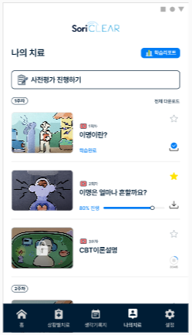
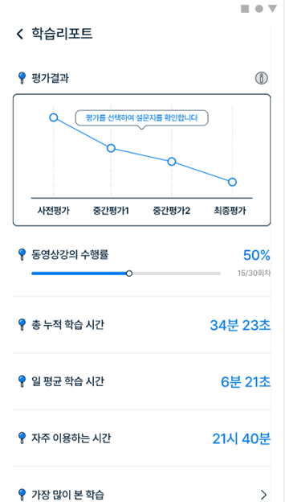
이명 DTx SoriCLEAR
2022년 10월 출시 이후 전국 31개 병원 도입 완료
1. 오늘의 학습 - 매일 정해진 커리큘럼 순차 학습
2. THI, VAS진단 - 이명장애척도 점수 - 인지왜곡상태 진단
3. 생각기록지 - 환자의 자가기록 - 감정기록에 대한 피드백 통해 인식개선
4. 교육콘텐츠 - 콘텐츠 50종 자체개발
5. 학습통계 - 학습 진도율 - 진단평가 결과 - 학습패턴

Slide 58
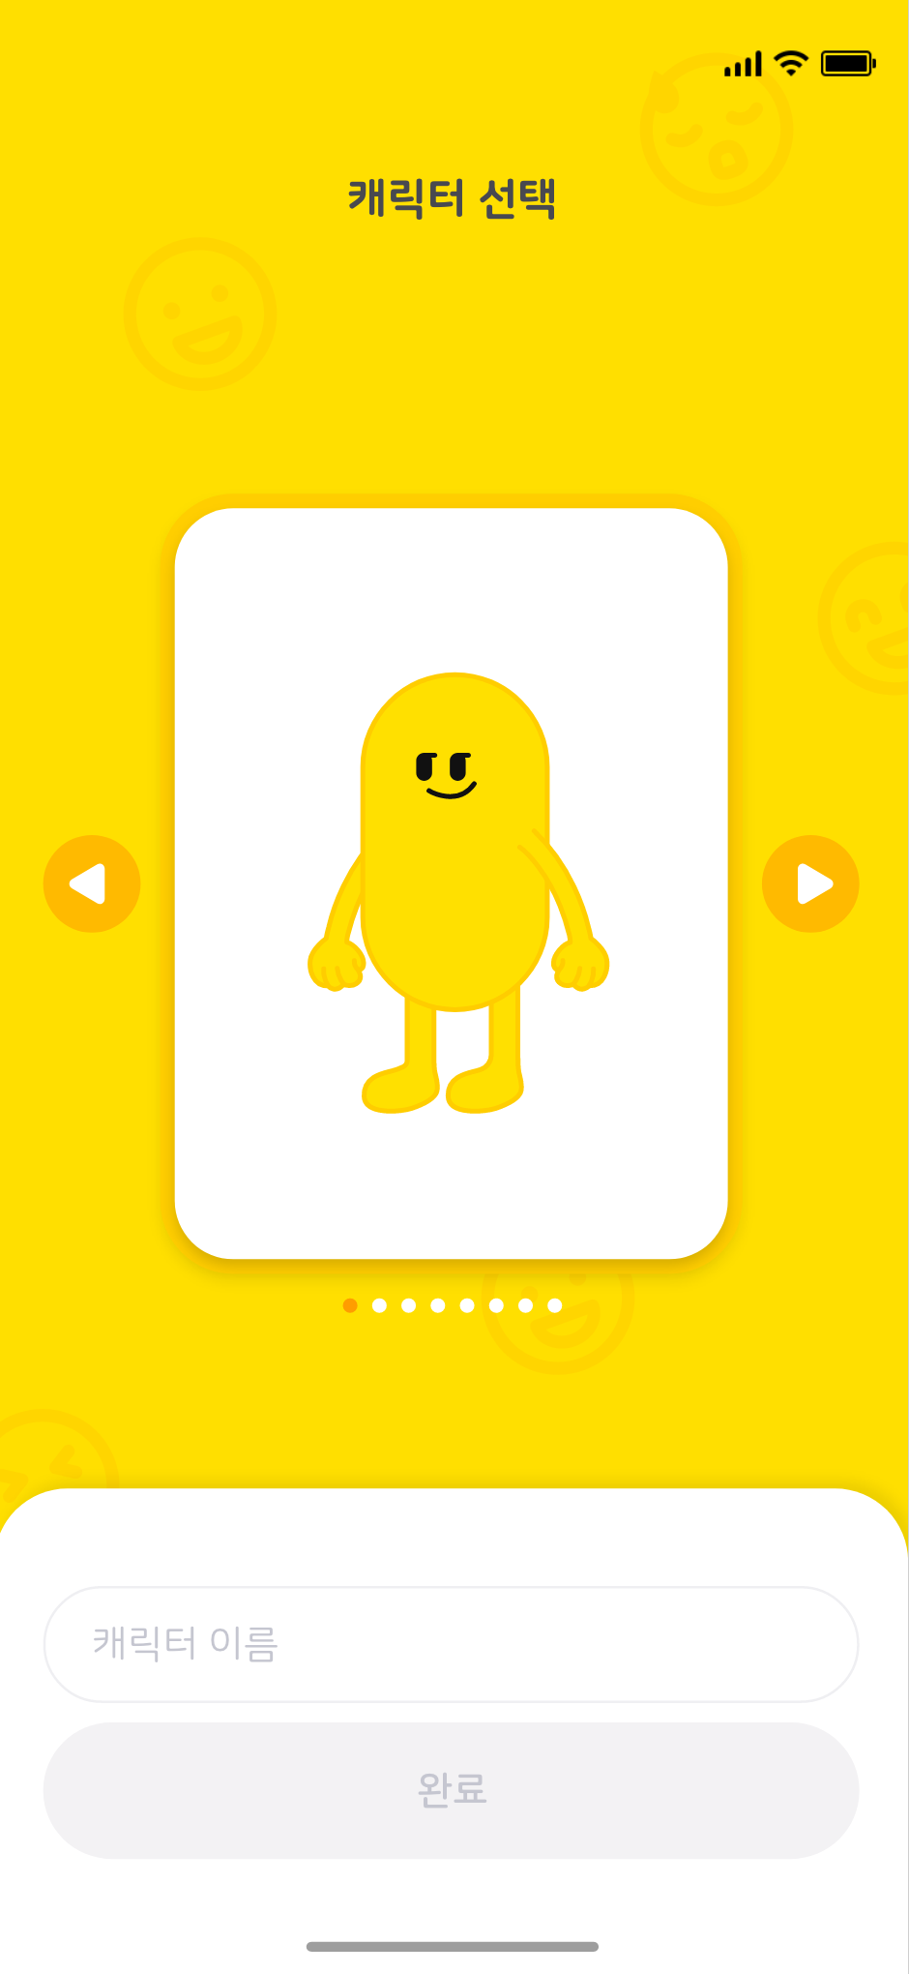
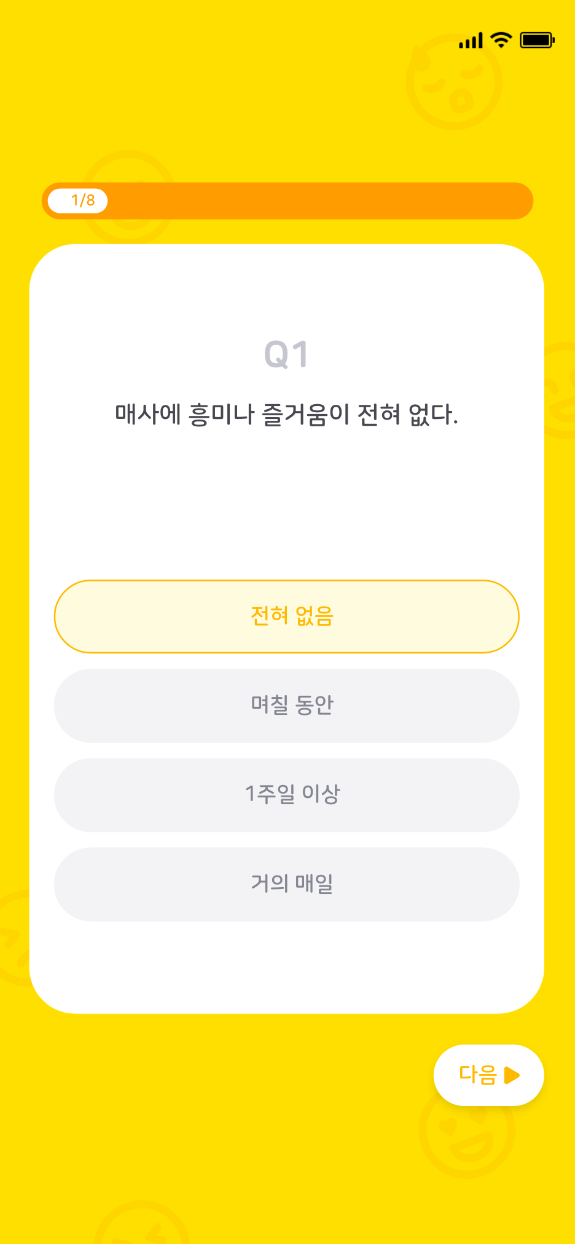
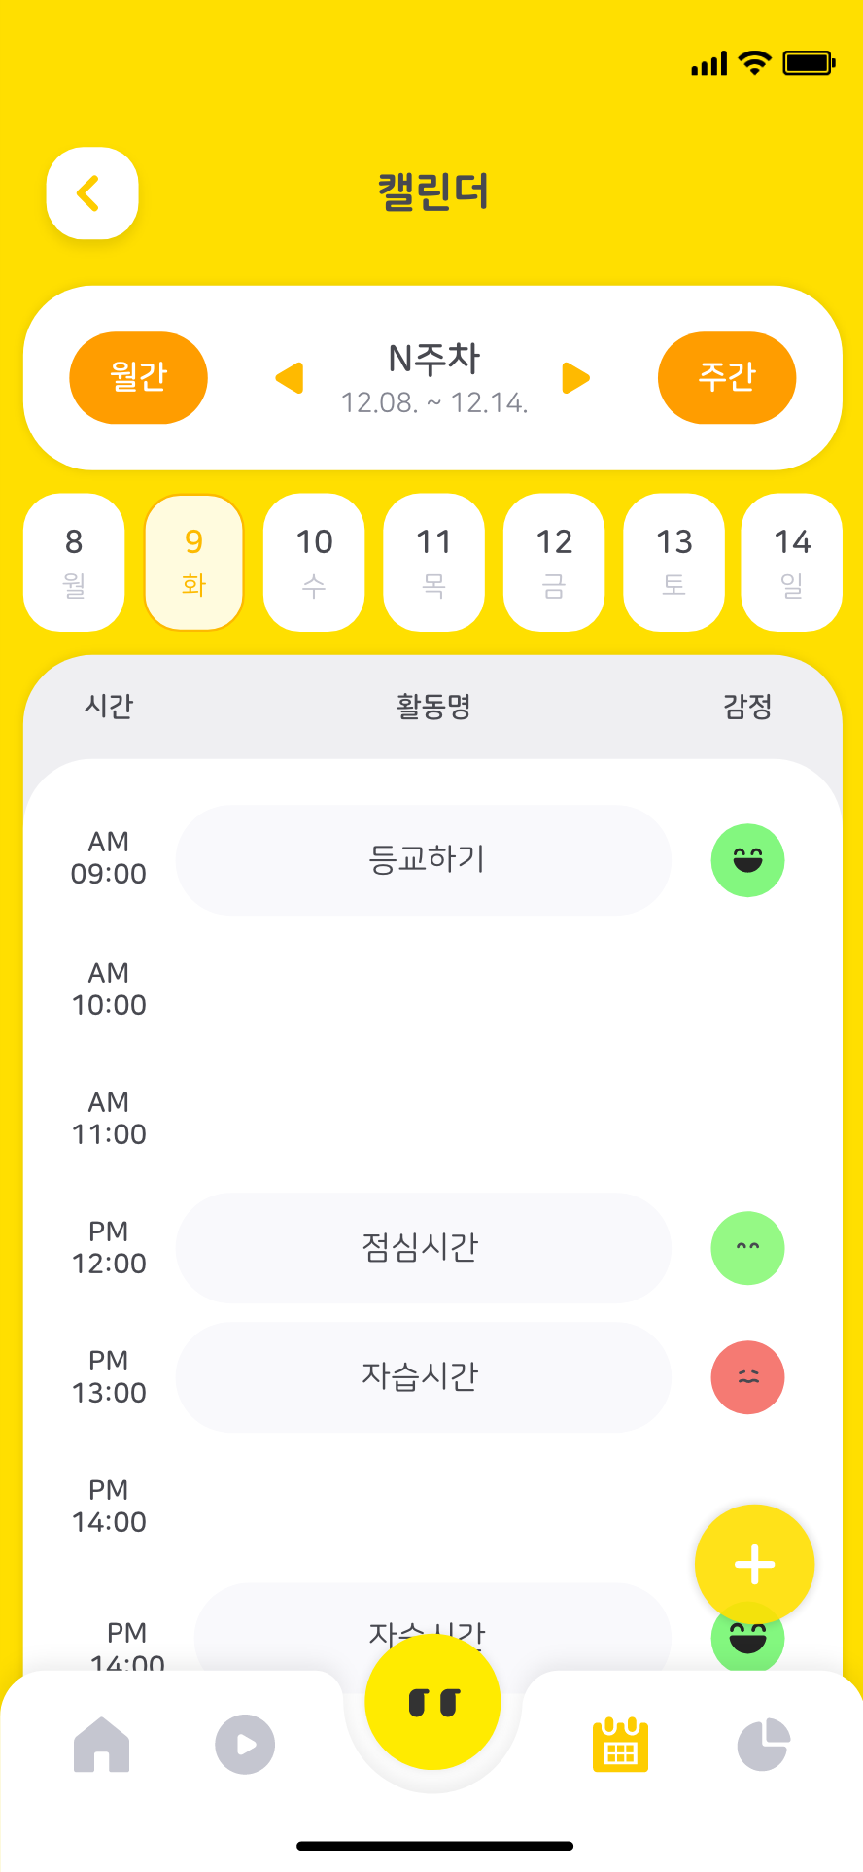
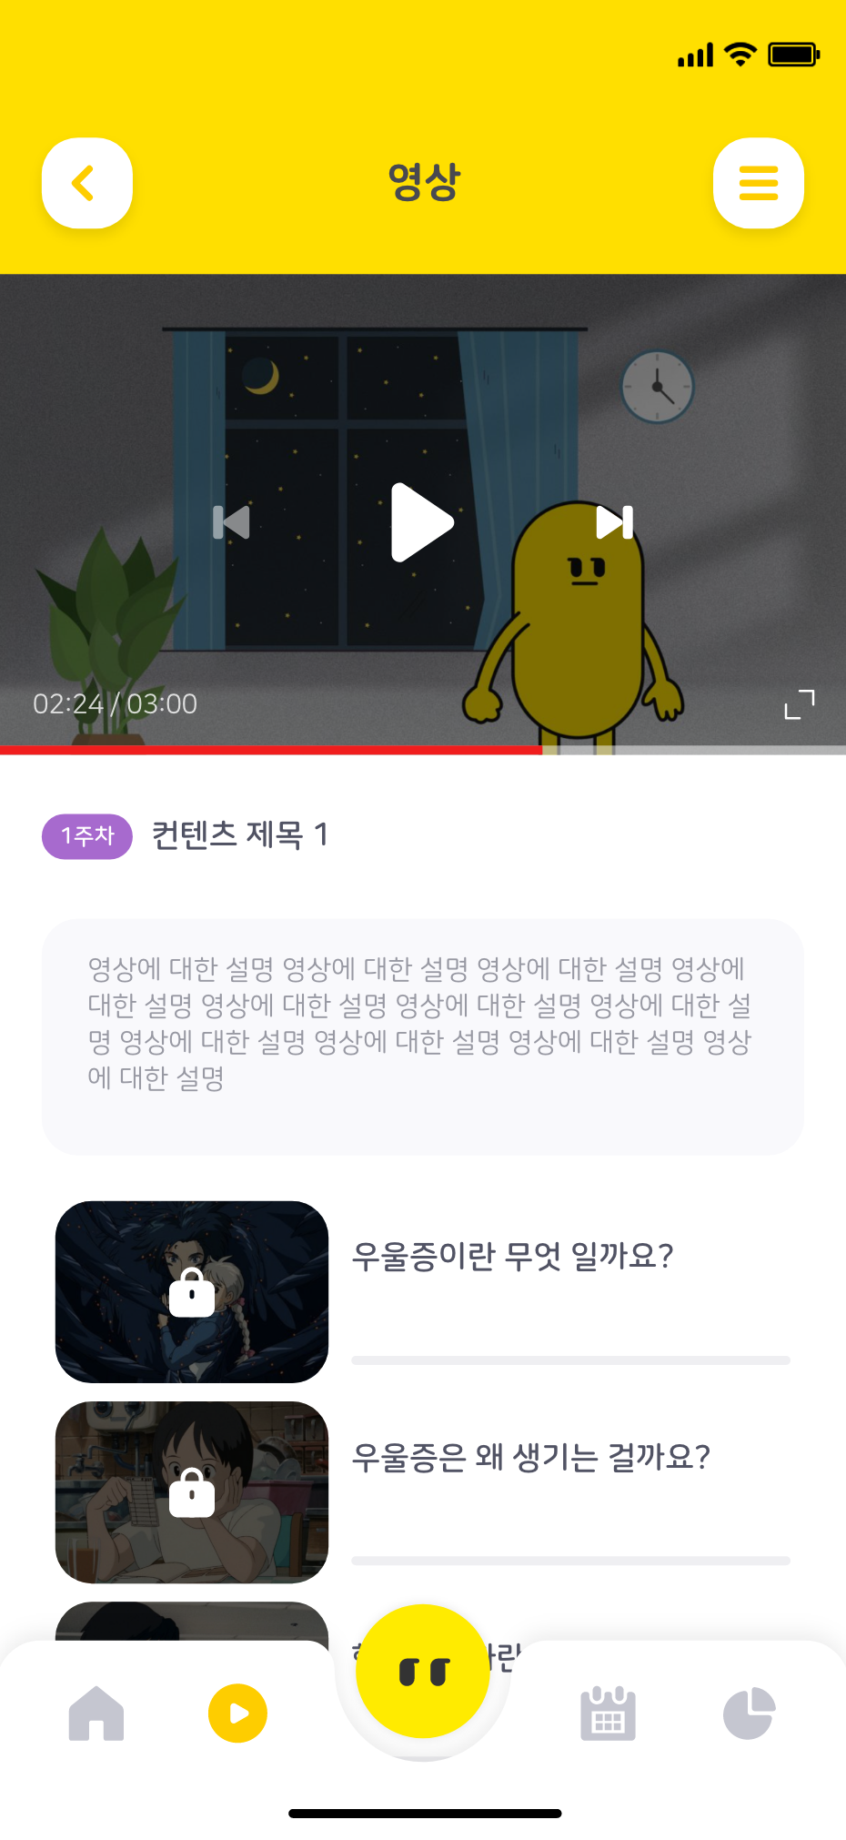
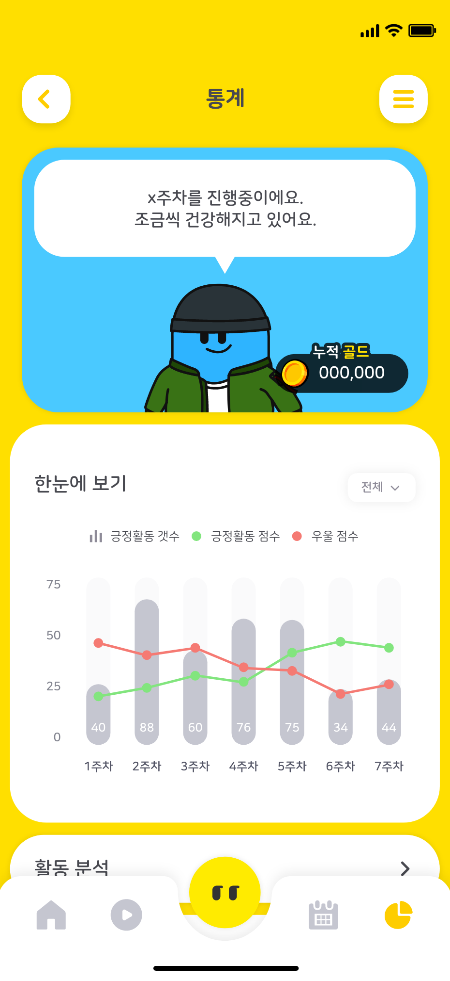
우울증 DTx B-ACT
2024년 상반기 확증임상계획 승인 목표
<메인화면> 캐릭터 선택 - 중성적, 감정을 나타내는 색상을 가진 캐릭터
꾸미기 게임 - 행동활성화 미션
<PHQ-9 진단> 1. PHQ 검사 - 우울증 정도를 진단
<생각기록지> 1. 목표활동 스케쥴링 - 가치기반의 목표활동을 환자스스로 계획을 세우고 - 의료진이 이를 모니터링 하여 피드백 제공
<콘텐츠> 1. 교육 콘텐츠 24종 개발 - 우울증에 대한 질병 교육용 콘텐츠 - 명상, 이완요법, 마음챙김 등
<통계> 1. 통계 - 행동활성화 결과 - 진단평가 결과 - 감정기록

